Slide 1
Внутренняя политика Александра I
в 1801 – 1812 гг.
Реформы М. М. Сперанского.

Slide 2
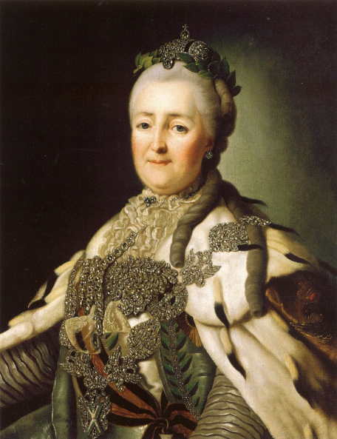
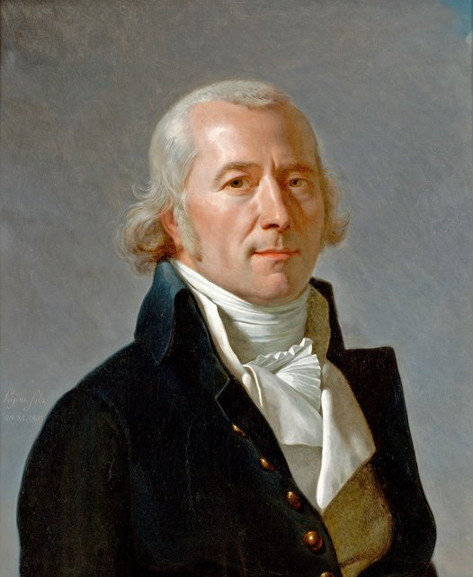
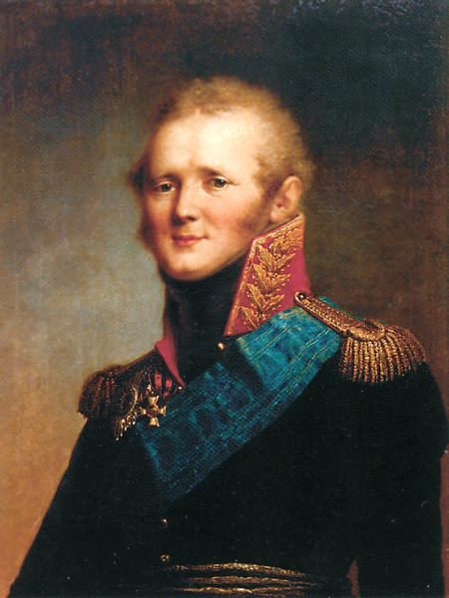
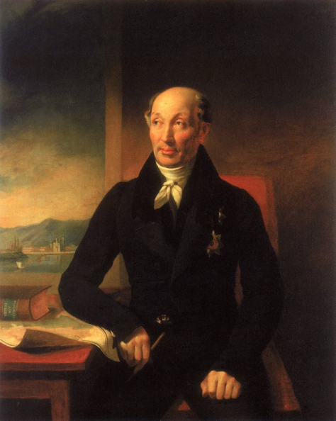

Внутренняя политика Александра I в 1801 – 1812 гг. Реформы М. М. Сперанского.

Slide 3
План урока.
Император Александр I.
«Негласный комитет».
Начало преобразований.
Реформы М. М. Сперанского.

Slide 4
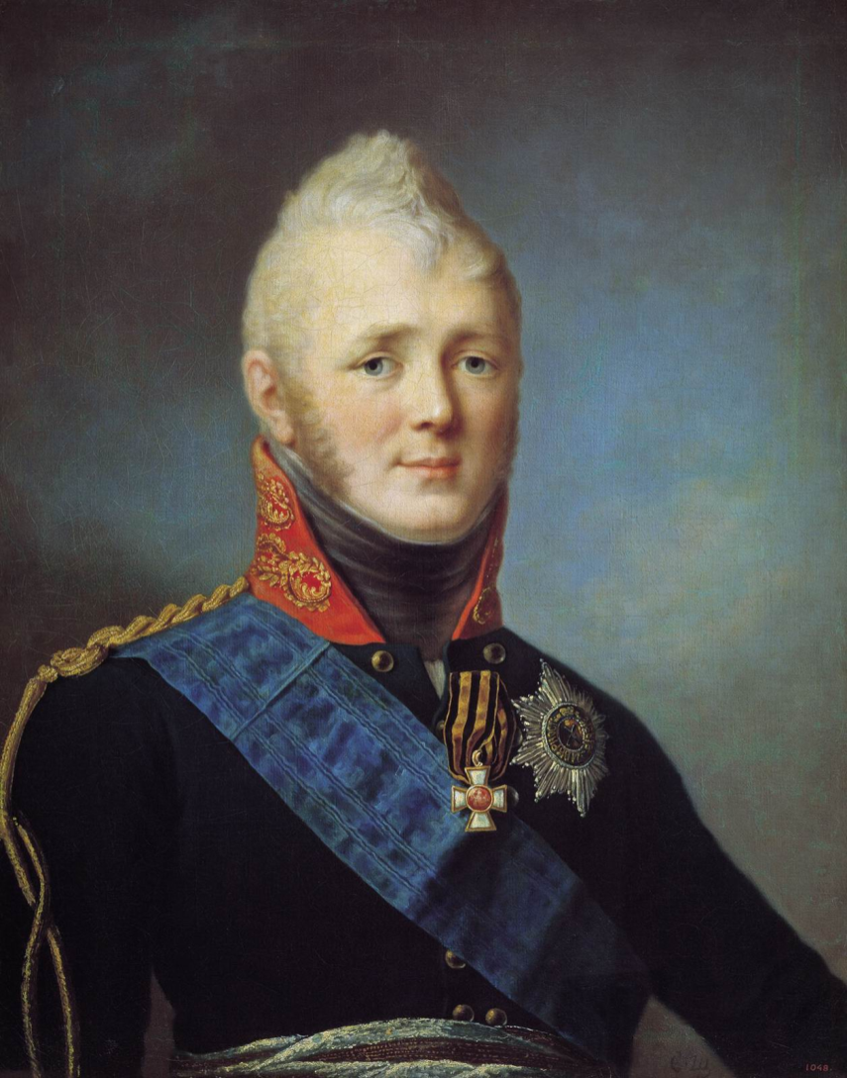
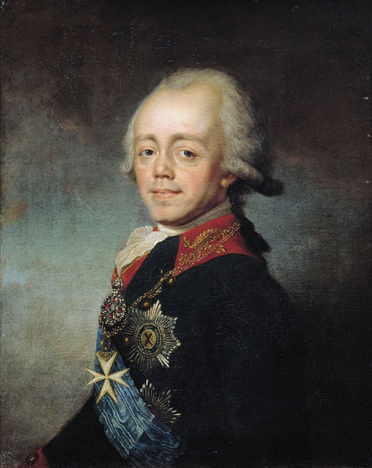
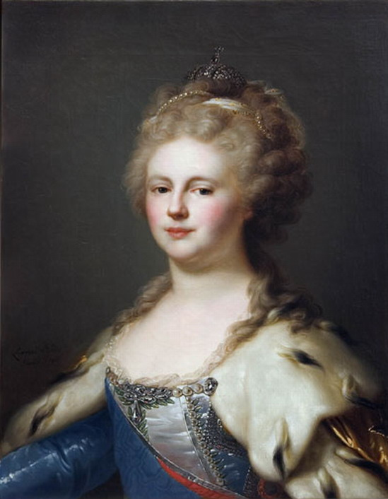
Александр I
Годы жизни: 1777 – 1825 гг.
Годы царствования: 1801 – 1825 гг.
Родители: Павел I – император России в 1796 -1801 гг. Мария Фёдоровна Романова.

Slide 5
«Дней Александровых прекрасное начало».
А. С. Пушкин
«Александр умен, приятен, образован, но ему нельзя доверять. Он неискренен, этот истинный византиец: тонкий придворный, хитрый». Наполеон Бонапарт
«Властитель слабый и лукавый,
Плешивый щеголь, враг труда,
Нечаянно пригретый славой,
Над нами царствовал тогда.
А. С. Пушкин
«царь-интеллигент, всю жизнь искавший правды, в молодости враг самодержавия и крепостного права, но человек, раздвоенный и не сильный…»
Н.А. Бердяев, философ

Slide 6
«Он был красив и добр, но качества, которые можно было заметить в нем тогда и которые должны были обратиться в добродетели, никогда не могли вполне развиться». В. Н. Головина
«Он имел нрав благородный и великодушный; ему было свойственно не только сострадание, но и откровенность, он оставался чужд коварству и фальши… В России наступил «золотой век». Об этом свидетельствовала любовь и всеобщее восторженное почитание нового императора». (Воспоминание г-жи Виже-Лебрен о пребывании ее в Санкт-Петербурге и Москве 1795-1801 гг.)

Slide 7
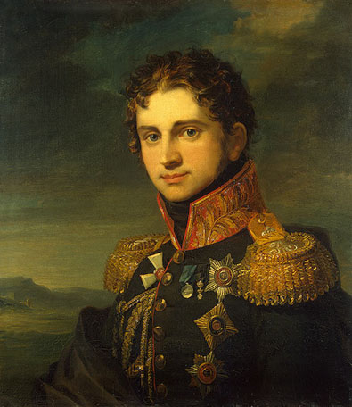
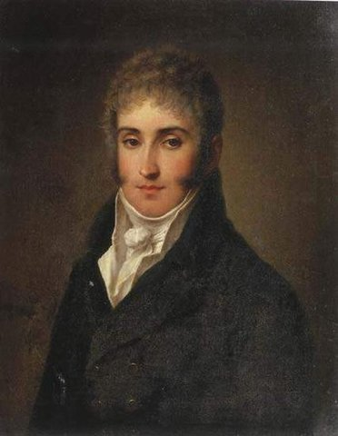
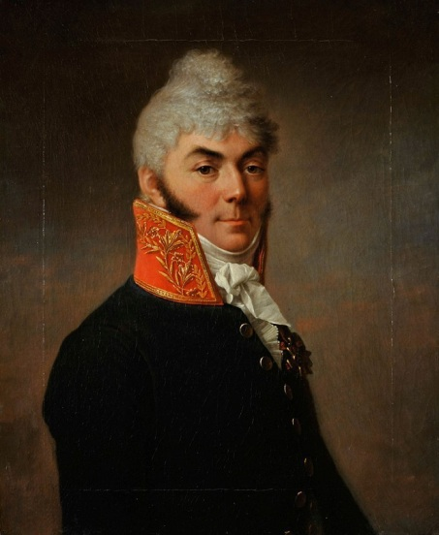
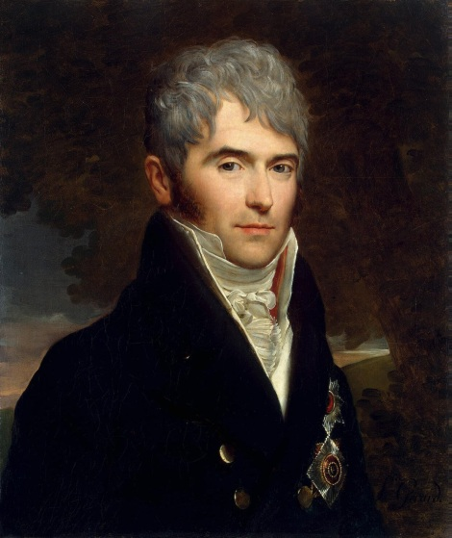
П.А. Строганов
А.Е. Чарторыйский
Н.Н. Новосильцев
В.П. Кочубей
Негласный комитет - неофициальный государственный совещательный орган.

Slide 8
Преобразования Александра I
1. Указ — представление о жалованной грамоте дворянству.
Освобождение от подушной подати, от расквартирования воинских команд;
монопольное право на землю и крепостных;
запрещение конфисковывать имение, если владелец совершил преступление;
право заниматься торговлей и предпринимательством;
право иметь свои сословные учреждения;
отныне называлось «благородным дворянством», освобождённым от телесных истязаний.

Slide 9
Преобразования Александра I
2. Указ — представления о жалованной грамоте городам.
Освобождение верхушки купечества от подушной подати;
замена рекрутской повинности денежным взносом;
привилегированные горожане освобождались от телесных наказаний, им разрешалось возбуждать ходатайство о присвоении дворянства;
сложная система городского самоуправления (высший орган — Собрание городского общества, исполнительный орган — Шестигласная дума).

Slide 10
Преобразования Александра I
3. Указ — пропуск российских произведений за границу.
4. Указ — улучшение условий содержания заключённых.
Прекращены пожалования дворянам государственных крестьян.
Запрещены публикации объявлений о продаже крепостных крестьян без земли.
Дано право мещанам и крестьянам покупать ненаселенные земли.

Slide 11
1802 год – замена коллегий министерствами.
Военное министерство
Морское
министерство
Министерство иностранных дел
Министерство юстиции
Министерство внутренних дел
Министерство финансов
Министерство народного просвещения
Министерство коммерции
Комитет министров

Slide 12
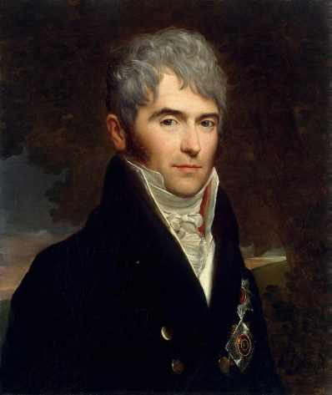

П.А. Строганов — заместитель министра внутренних дел.
В.П. Кочубей — министр внутренних дел.
А.Е. Чарторыйский — фактически министр иностранных дел.
Н.Н. Новосильцев — заместитель министра юстиции.

Slide 13
Реформа народного просвещения (1803 г.)
Право обучаться в высших учебных заведениях «Низшим слоям населения»;
автономия университетов.
Указ о вольных хлебопашцах (1803 г.)
Помещики могли отпускать своих крепостных на волю с земельными наделами за выкуп.
Указ об «Остзейских крестьянах» (1804 г.)
Чётко определены размеры крестьянских повинностей;
крестьяне признавались наследными владельцами своих земельных участков.

Slide 14


Указы, обеспокоившие дворянство
Закон, запрещающий публиковать объявления о продаже крестьян без земли в столичной прессе
Указ о «вольных хлебопашцах»

Slide 15
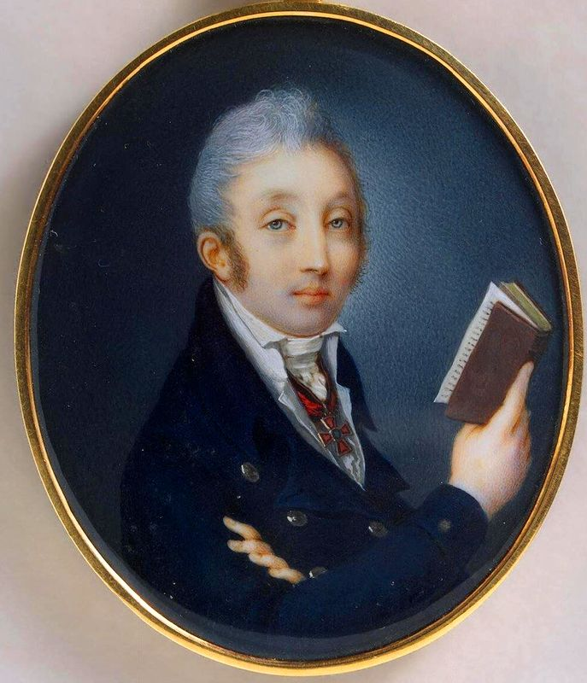
Сперанский Михаил Михайлович (1772-1839), граф (1839). При Александре I - автор различных проектов государственных преобразований; в 1812 г. попал в опалу. В 1821 г. был назначен членом Государственного Совета. Составитель «Свода законов» и первого «Полного собрания законов Российской Империи».

Slide 16
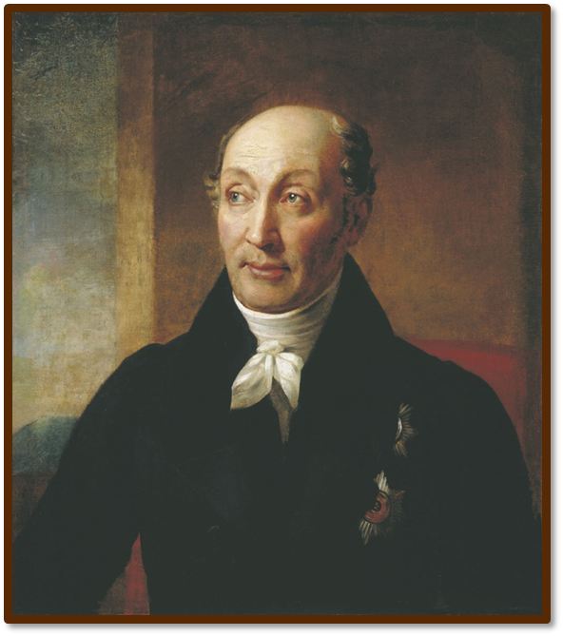
Реформаторская деятельность М. М. Сперанского
Проект политической реформы:
- 1803 г. - «Записка об
устройстве судебных и правительственных учреждений в России».
- 1809 г. – «Введение к уложению государственных законов». Проект реформы.
- 1810 г. – Учреждение государственного совета.
Михаил Михайлович Сперанский

Slide 17
ИМПЕРАТОР
Государственный совет
Государственная дума
Высшая инстанция — Сенат
Правительствующий Сенат + Министры
Губернская дума
Губернский суд
Губернское управление
Окружная дума
Окружной суд
Окружное управление
Волостная дума
Волостной суд
Волостное управление
Законодательная власть
Судебная
власть
Исполнительная
власть

Slide 18
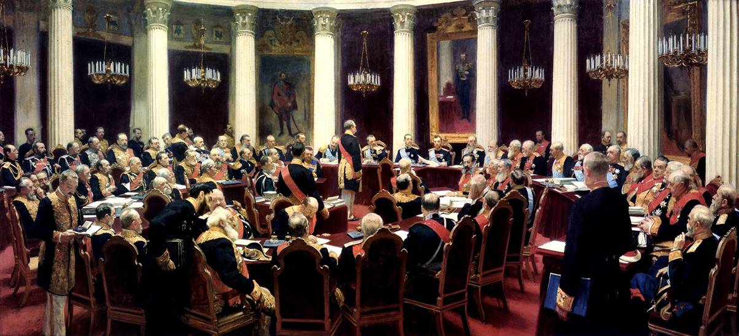
1812–1816 гг.
Опала Сперанского.

Slide 19
«Общий предмет преобразования состоит в том, чтоб правление, доселе самодержавное, поставить и учредить на непременном законе. .. Никакой новый закон не может быть издан без уважения Думы. Установление новых податей, налогов и повинностей уважаются в Думе. Министры же будут ответственны перед законодательным сословием, члены которого имеют право требовать от них в положенные сроки соответствующих отчетов. .. Нельзя предполагать, чтобы лицо державное, само собою и непосредственно действуя на отдельные части управления, могло сохранить с точностью их пределы…»
Вопросы к документу:
Как М. М. Сперанский объясняет необходимость преобразований?
Какие вопросы должна была решать Дума?
Какой бы стала форма правления в России, если бы проект реформ М. М. Сперанского был осуществлен?

Slide 20
Что почитать?
Архангельский А. Александр I. ЖЗЛ. 2012 г.;
Анри Труя. Александр I. Северный Сфинкс. Эксмо: 2006.
Сахаров А. Н. Александр I. М.: Наука, 1998.
Валишевский К. Александр I. История царствования. В 3 томах — СПб.: «Вита Нова», 2011
А. В. Демкин. Дней Александровых прекрасное начало. Внутренняя политика Александра I в 1801-1805 гг.. — М.: Кучково поле, 2012.

